Slide 1

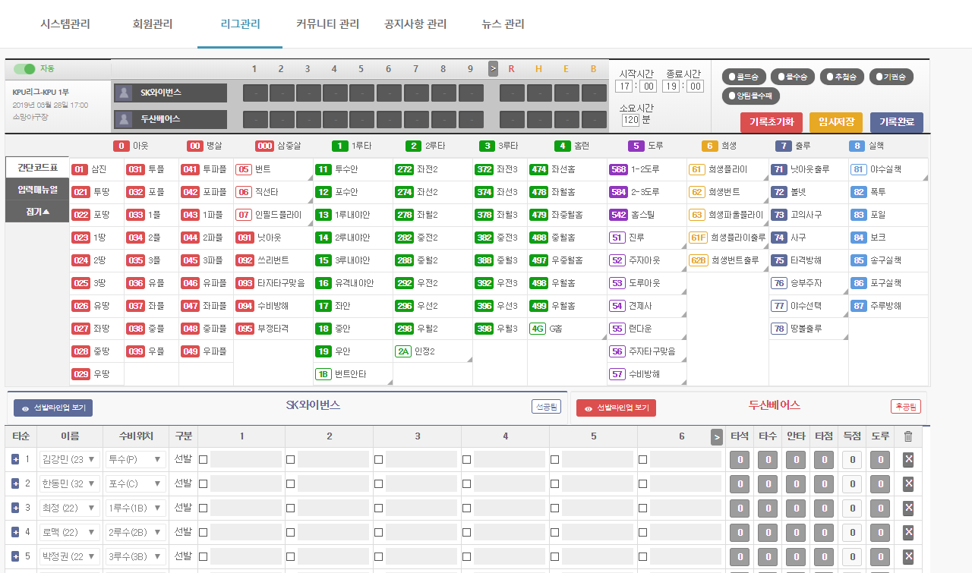
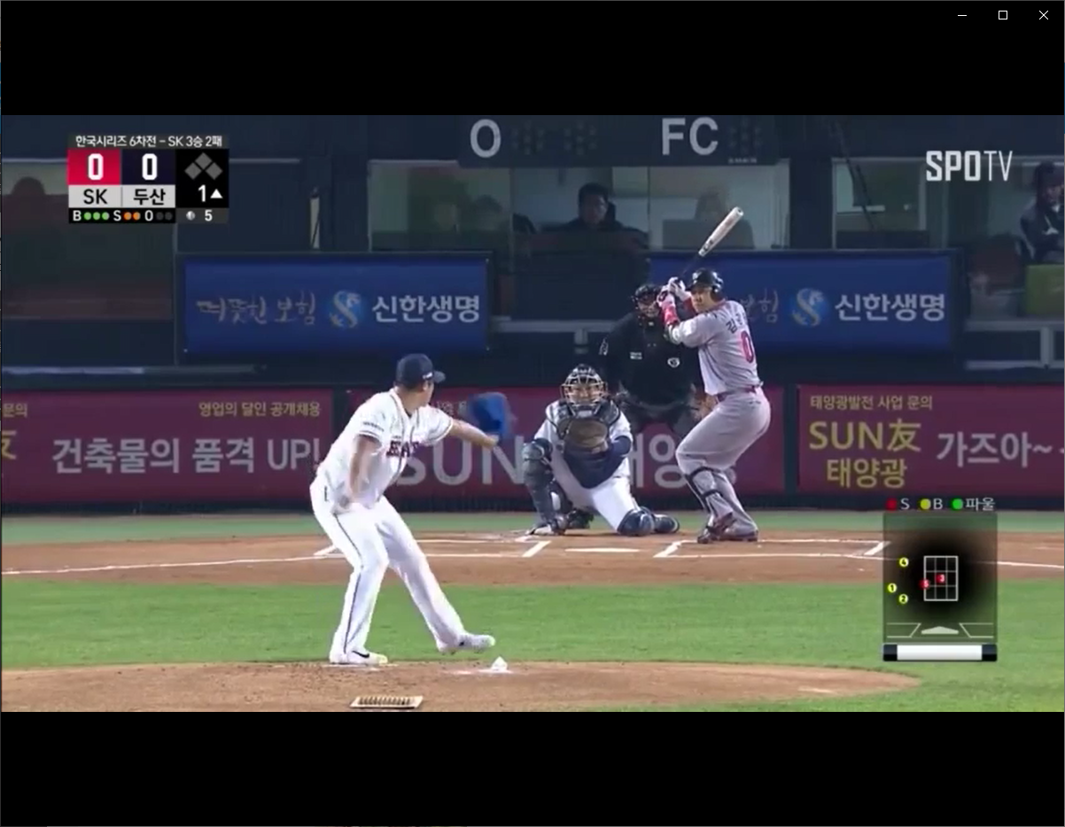
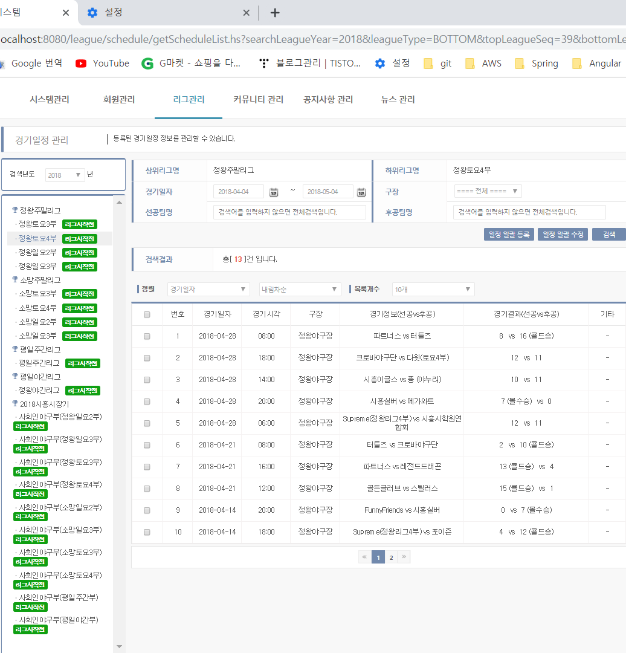
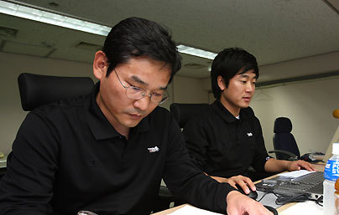
사회인 야구단 기록 관리 시스템
컴퓨터 공학과
지도교수 : 공기석 교수님
황인성, 윤효재, 이정찬, 박현규
개발배경
사회인 야구단에서도 간단하고 편리한 기록방식의 수요가 존재
현재 시장을 선점하고 있는 타사의 서비스는 KBO 사이트 기록 기준 80%의 낮은 기록수준을 보여주고 있음
대부분의 타사의 서비스들은 사행성이 짙은 경향을 보이고 있음
개발목표 및 내용
간단한 커맨드 방식의 경기 기록 방식 구현
경기 시 자동/수동 기록 옵션 구현
꾸준한 기록 저장으로 평생 고객 유도
복잡한 기능을 한눈에 보기 쉬운 UI 구현
선수 등록 시 자동 회원가입 구현
리그의 복잡성을 간단하게 관리할 수 있게 구현
기록지 화면
기대효과 및 시장성
개발결과
지역별 커스터마이징으로 고객 요구에 맞는 서비스 제공
KBO 사이트 기록 기준 99%에 달하는 상세기록으로 고객 만족도 상승
장기간 선수 데이터 누적으로 평생 고객 유도
이로 인한 회원 수 증가와 맞춤 광고를 통한수익 상승
편리한 커멘드 기록 방식을 이용한 사회인 야구 관리 시스템
야구 기록원 모습, 야구 경기 장면
리그 일정

